Slide 1
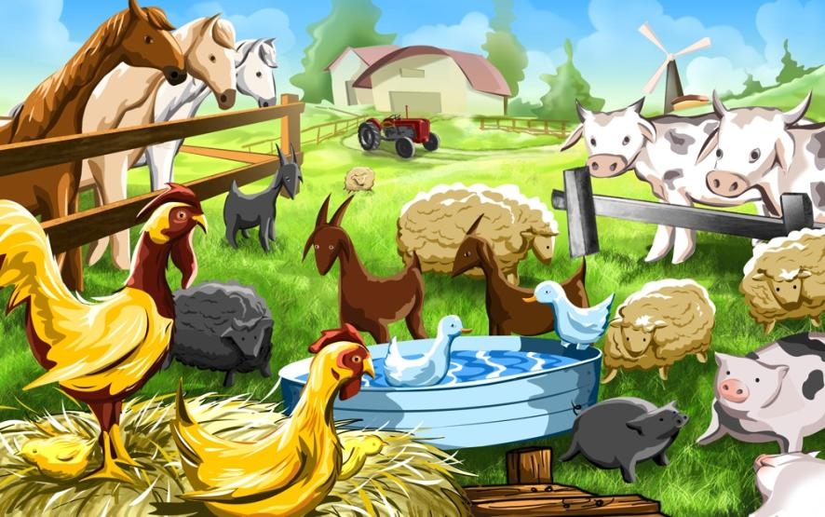
Государственное бюджетное общеобразовательное учреждение
школа № 465.
Дошкольное отделение.
домашние и дикие животные
Подготовила воспитатель младшей группы Михайлова В.В..

Slide 2
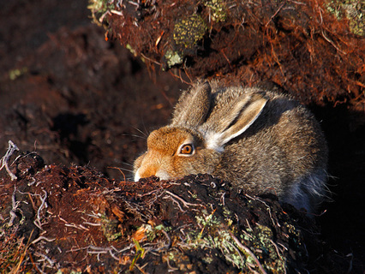
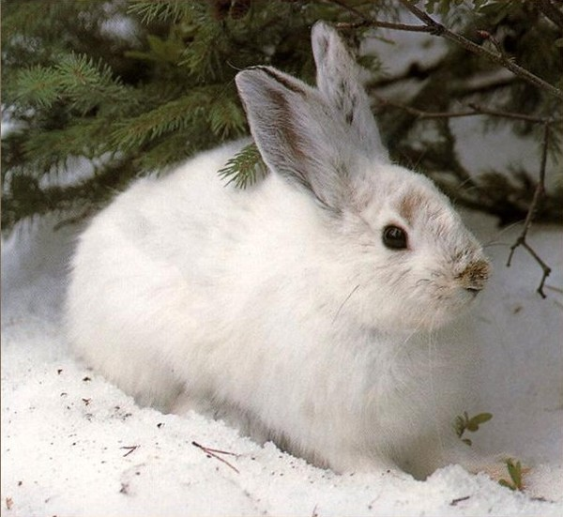
Я, ребята, летом серый.
А вот зимой как снег я белый.
Все говорят, что я трусишка.
А я лишь маленький…

Slide 3
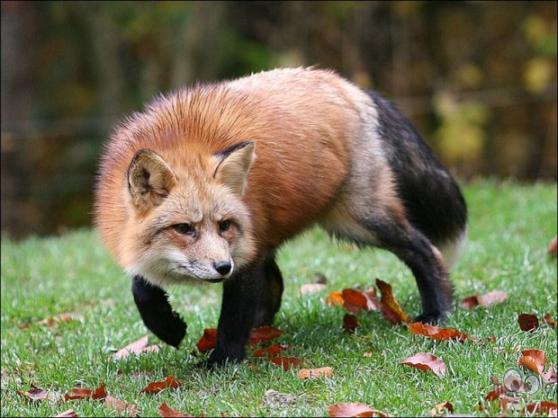
Хитрая плутовка,
Рыжая головка,
Хвост пушистый – краса,
А зовут ее - …

Slide 4
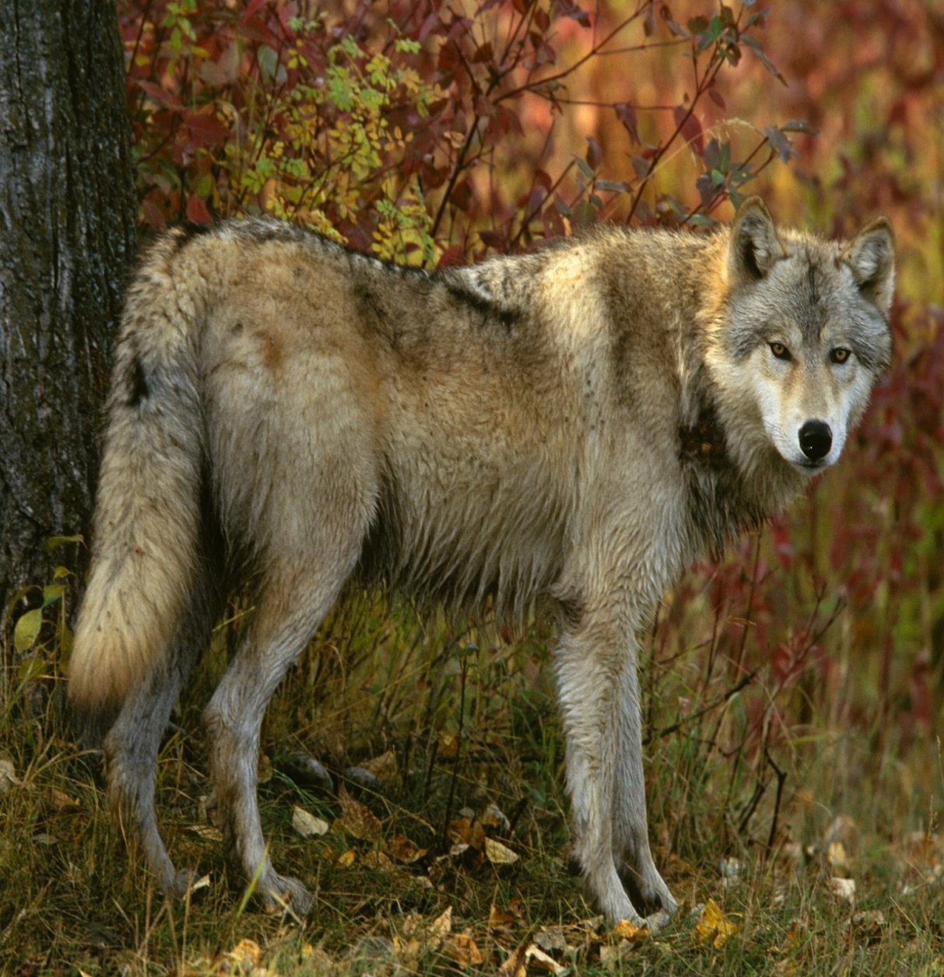
На собаку он похож,
Что ни зуб – то острый нож,
Он бежит оскалив пасть,
На овцу готов напасть!

Slide 5
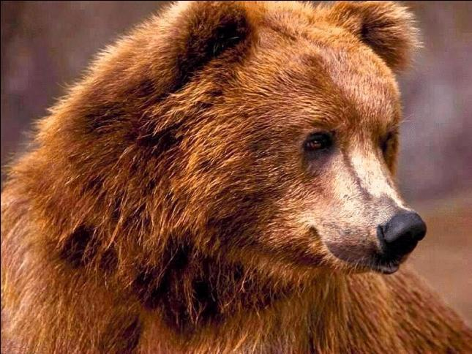
Летом ходит без дороги
Между сосен и берез,
А зимой он спит в берлоге,
От мороза пряча нос!

Slide 6
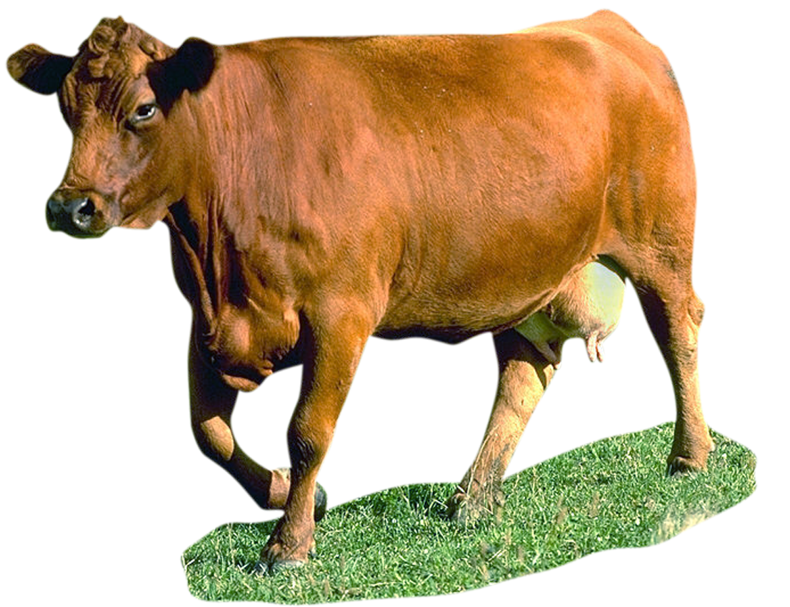
Голодная-мычит,
Сытая-жует,
Всем ребятам молоко дает!

Slide 7
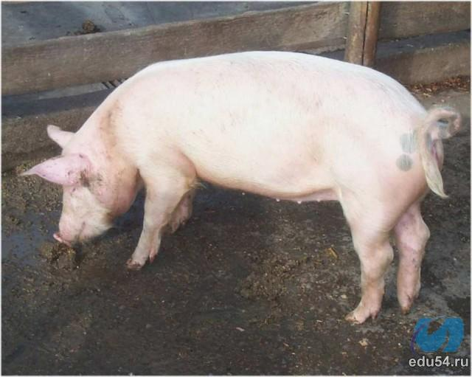
Хвостик-розовым крючком,
Носик-круглым пятачком,
Не щенок я, не теленок,
А чумазый…

Slide 8
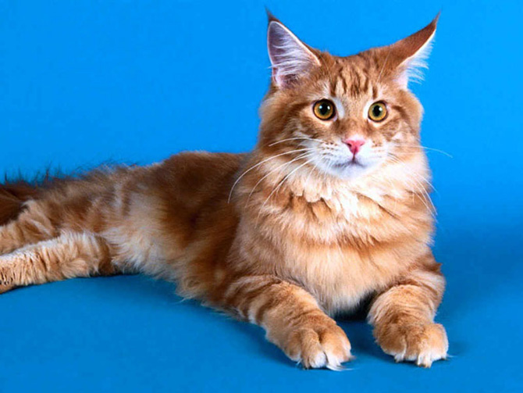
Спокойный, важный и усатый,
Похож на тигра,-полосатый.
Он припеваючи живет-
Большой и рыжий Васька-…

Slide 9
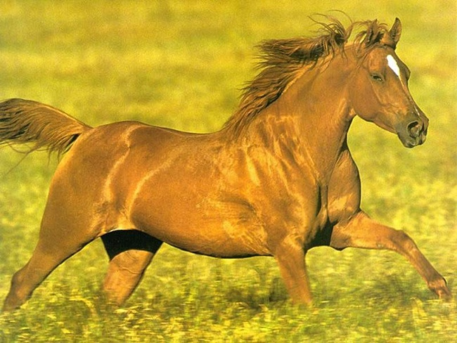

Slide 10
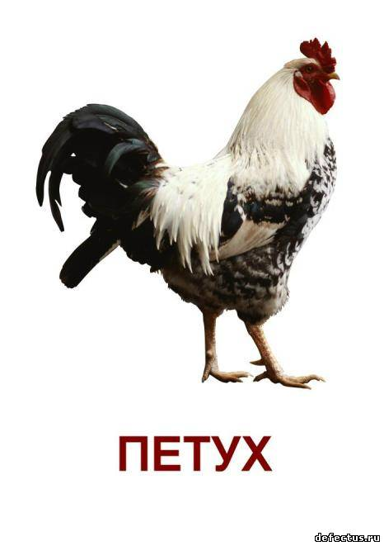
Кто рано встает,
Голосисто поет,
Детям спать не дает?

Slide 11
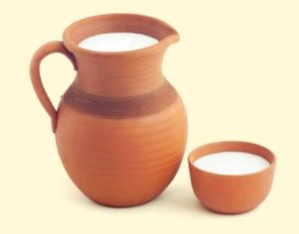
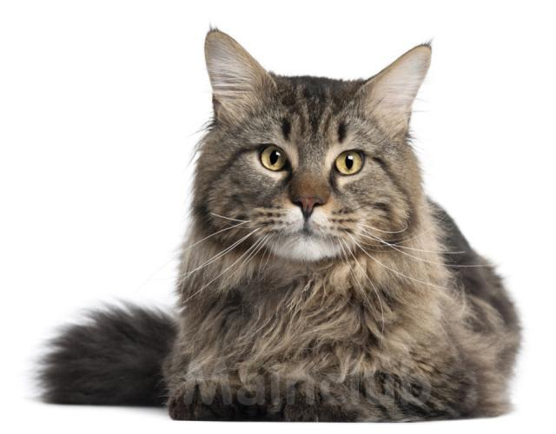
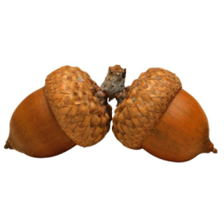
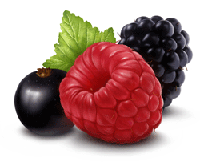
Дидактическая игра
«Кто что ест?»

Slide 12
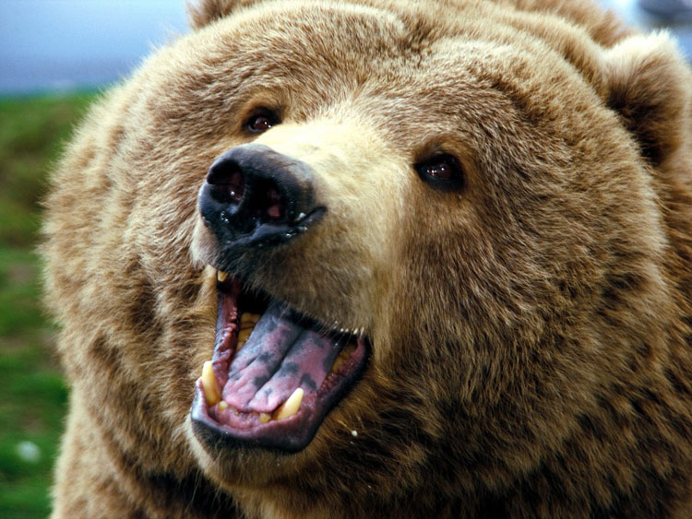
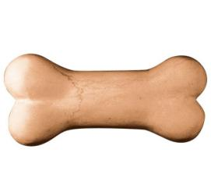
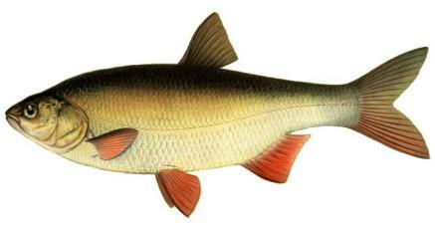
Дидактическая игра
«Кто что ест?»

Slide 13
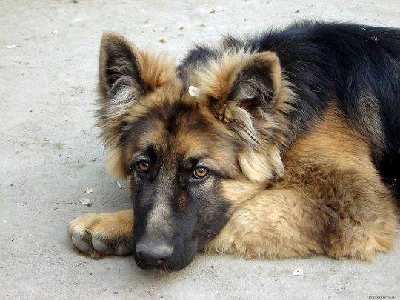
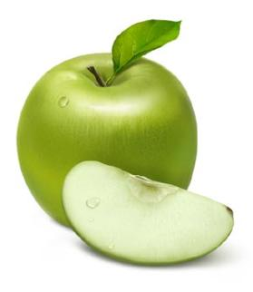
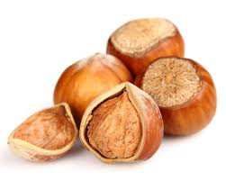
Дидактическая игра
«Кто что ест?»

